Slide 1
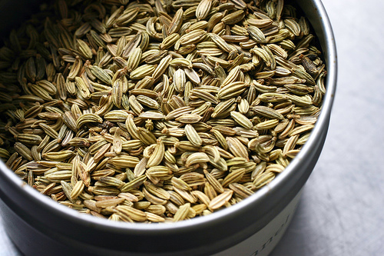
Antiulceróza
Stomachika:
Digestiva
Amara
Karminativa
Cholagoga
Hepatoprotektiva
Laxativa
Antidiarhoika
Psychofarmaka
Antitusika
Expektorancia
Diuretika,
Antiseptika
Léčivé rostliny
v terapii běžných
onemocnění

Slide 2
Atlas léčivých rostlin
https://is.muni.cz/auth/do/med/el/lecive_rostliny/atlas.html

Slide 3
Výbor pro rostlinné léčivé přípravky
https://www.ema.europa.eu/en/human-regulatory/herbal-medicinal-products

Slide 4
Macerát – „namáčí se“ (macerare), přes noc ve studené vodě
proskurníkový sliz
Nálev – „zalévá se“ (infundere), horká voda – zalít – 15 minut https://youtu.be/1LLmQY6ROoQ?t=38
Odvar – „vaří se“ (decocere), studená voda – vařit 30 minut
https://youtu.be/Dvxbg5C10VY?t=41

Slide 5
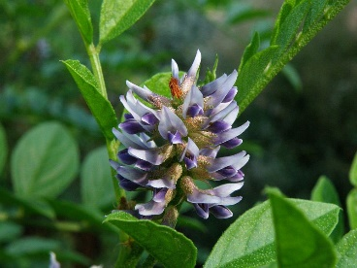
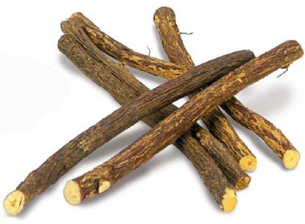
ANTIULCERÓZA – lékořice lysá
Droga: Liquiritiae radix
Obsahové látky:
triterpenické saponiny (Glycyrrhizin, Glycyrrhetin), Likviritin, Likviritigenin, Glabridin, flavonoidy
Použití:
antiulceróza, expektorans, diuretika, laxativa, fytosteroly, korigens chuti, potravinářství
Ú:
protizánětlivý, cytoprotektivní účinek
↑ sekrece pankreatu a ↑ motility GIT
NÚ:
↑ PGF-2α (uterotonický účinek)
↑ kortisolu (inhibice jeho přeměny kortison → ↑ Na⁺, ↓ K⁺, edémy, ↑ TK)

Slide 6
STOMACHIKA – rozdělení
DIGESTIVA = drogy podporující trávicí biochem. reakce:
Izolované enzymy
AMARA = drogy podporující činnost žaludku (a žlučníku):
Drogy s obsahem hořčin nebo silic a alkaloidů
Stimulace parasympatiku
↑ produkce trávicích šťáv vč. HCl
↑ podpora peristaltiky proximální části GIT
↑ chuti k jídlu
Některé také ↑ tvorbu a vylučování žluči
KI (nebo s opatrností): u vředové choroby, onemocnění žlučníku (obstr.), při nevolnosti a zvracení – dle etiologie

Slide 7
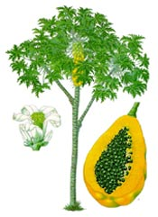
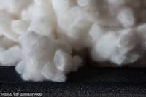
STOMACHIKA – DIGESTIVA
Papain – Papája obecná (Carica papaya)
Droga: fructus et folium
Bromelain – Ananas chocholatý (A. comosus)
Droga: Fructus et folium
Pepsin – žaludek prasat
Pankreatin – pankreas prasat a hovězího dobytka
Takadiastáza – Aspergillus oryzae = Kropidlák rýžový (HVLP: Orenzym)
Indikace:
trávící potíže, dyspepsie, záněty žaludku a dvanáctníku, při nedostatečné činnosti slinivky
Systémová enzymoterapie – protizánětlivý účinek, proti otokům, rekonvalescence (Wobenzym)

Slide 8
STOMACHIKA-AMARA: KOŘENINY
Paprika (Capsicum annum) – fructus
Kapsaicin – ostrá chuť, lokálně derivans
Pepř –(Piper nigrum) fructus
Piperin, chavicin (alkaloidy) + silice (střevní dezinficiens)
Skořice –(Cinnamomum zeylanicum) cortex
Skořicový aldehyd a další silice
Muškátový ořech –(Myristica fragrans) semen
Kys. myristová, myristicin, elemicin
Kardamom –(Elettaria cardamomum) fructus
Pineny, sabinen, myrcen, linaloo; součást kari koření
Zázvor –(Zingiber officinale) rhizoma
Silice gingerol
Také antiemetikum, antiulcerózum, analgetikum, antivirotikum

Slide 9
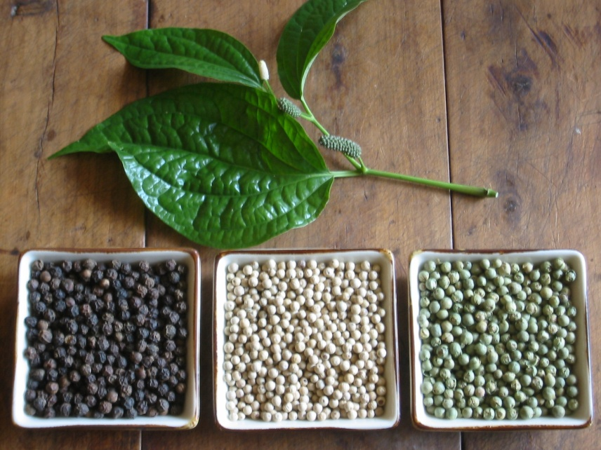
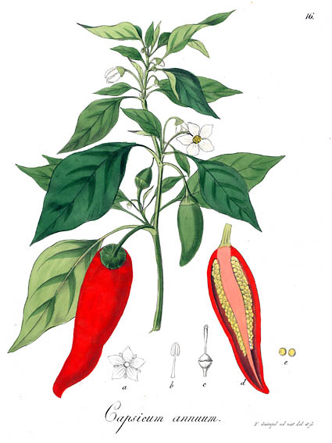
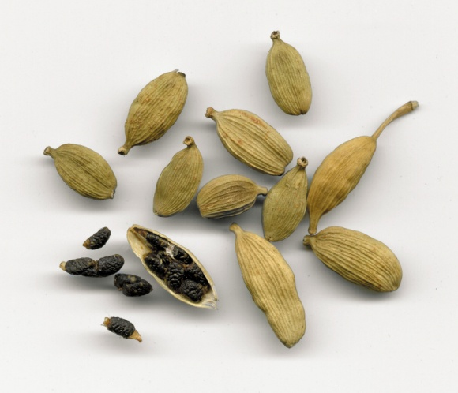
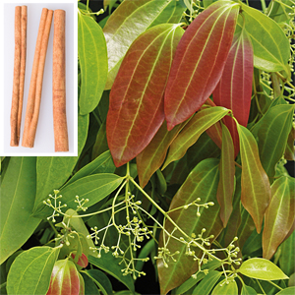
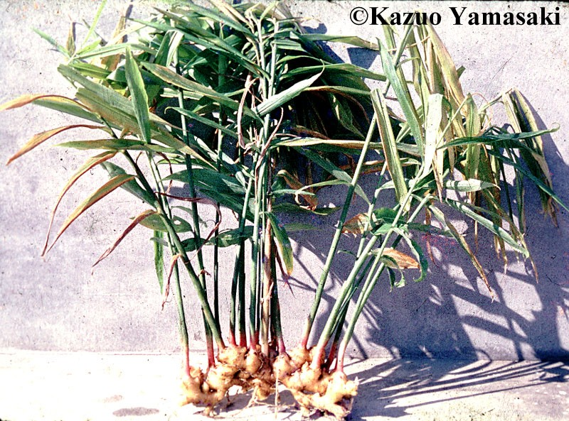
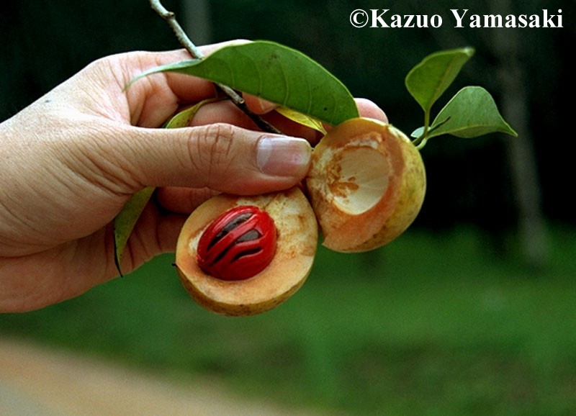
KOŘENINY
Notes:
Kapsaicin – náplasti, Koňská mast (derivans, hyperemizující účinek)
Černý pepř – nezralé plody, vysušené (enzymy způsobí při sušení zhnědnutí)
Bílý pepř – zralé plody zbavené oplodí
Zelený pepř – nezralé plody konzervované tak, aby si uchovaly zelenou barvu
Růžový pepř – jiná rostlina (peruánský/brazilský pepřovník)
Cinnamomum chinensis – droga horší kvality

Slide 10
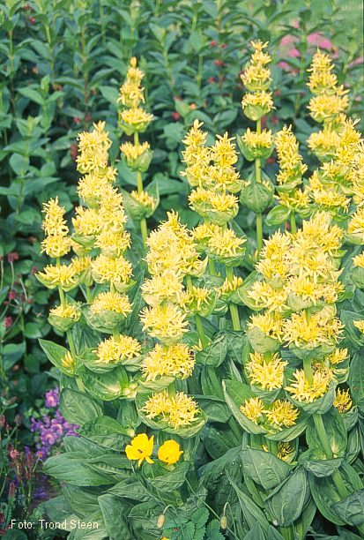
STOMACHIKA – AMARA: HOŘČINY
Hořec žlutý (Gentiana lutea)
Droga: radix (usušený kořen s oddenky)
Obsahové látky: hořčiny gentiopikrosid,
amarogentin, žluté barvivo gentisin
horská trvalka, u nás chráněná, sbírá se
po odkvětu, pro likérnictví se kořen fermentuje
Tinktura amara : vachta, pelyněk, oplodí sladkého pomeranče, hořec, skořicová silice
Švédské kapky (Schwedenbitter) : muškátový ořech, kurkuma, kardamom, hořec, skořice, aloe, reveň, andělika, myrha, šafrán, kozlík
- podpora činnosti GIT, ledvin, sedativum

Slide 11
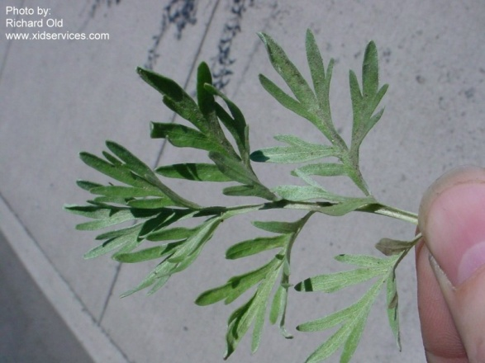
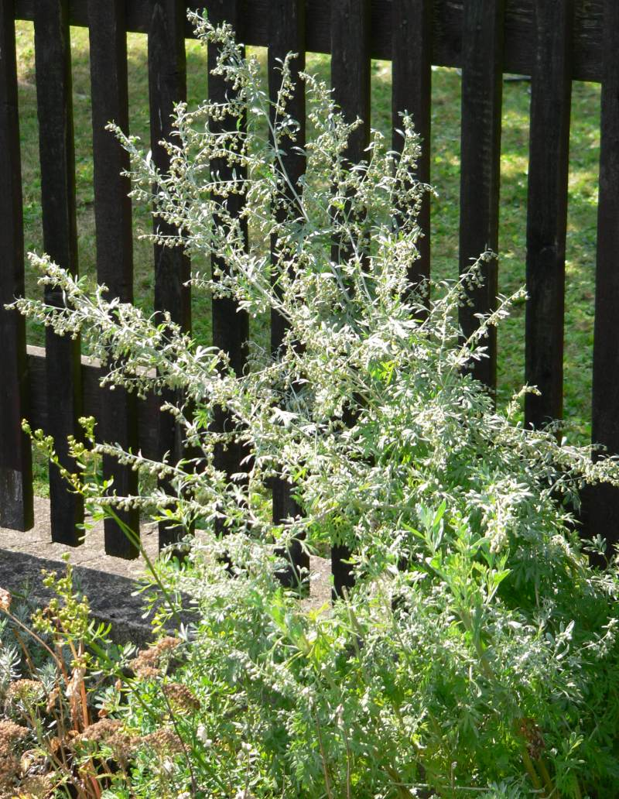
STOMACHIKA – AMARA: HOŘČINY
Pelyněk pravý(Artemisia absinthium)
Droga: Absinthii herba (usušená kvetoucí a olistěná nať)
Obsahové látky: hořčiny absintin, artabsin, silice thujol,thujon,felandren
Účinky: silný alergen (VI-IX),
silice spasmolytické (abortivum)
anthelmintikum
thujon - otrava:
akutní: KVS poruchy, křeče
chronická: neurotoxicita, absinthismus = sluchové a zrakové bludy, manické stavy, poškození CNS
Notes:
Pelyněk – nejstarší použití jako anthelmintikum, přidával se na chuť i do piva
Účinky thujonu – otrava: akutní: KVS poruchy, křeče; chronická – neurotoxicita, absinthismus = sluchové a zrakové bludy, manické stavy, poškození CNS
Limitní hodnota v EU: 35 mg/l nápoje
Abortivum
Správná příprava absinthu: video - http://www.youtube.com/watch?feature=player_embedded&v=8tWyDxiOz70

Slide 12
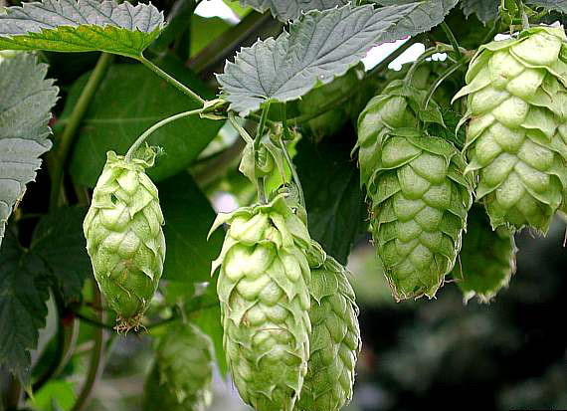
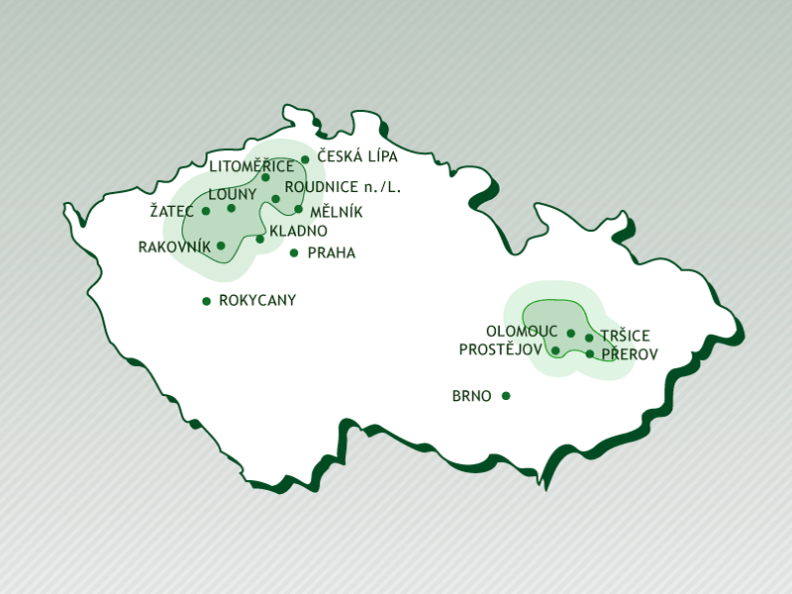
STOMACHIKA – AMARA: HOŘČINY
Chmel otáčivý (Humulus lupulus)
Droga: Lupuli strobilus (flos, glandulae) = usušené samičí květenství
Obsahové látky: silice (myrcen,humulen); pryskyřičné hořčiny (humulon, lupulon)
Účinky: stomachikum, sedativum

Slide 13
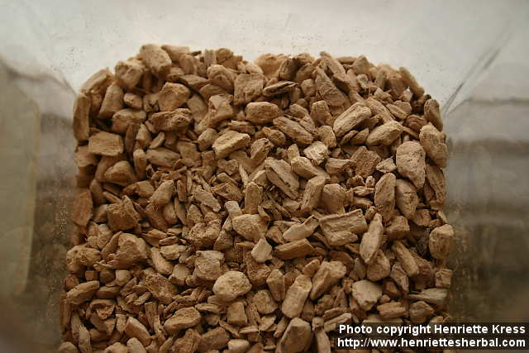
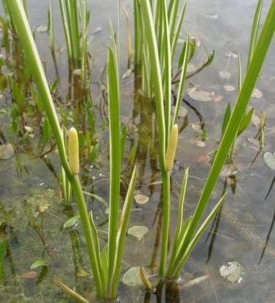
STOMACHIKA – AMARA: HOŘČINY
Puškvorec obecný (Acorus calamus)
Droga: rhizoma (oloupané usušené oddenky sbírané na podzim)
Obsahové látky: silice β-asaron; hořčina akoron, třísloviny
Asarony jsou genotoxické a pravděpodobně i kancerogenní
Účinky: sedativní, hypolipidemické, antioxidační a neuroprotektivní, diuretické,
protialergické

Slide 14
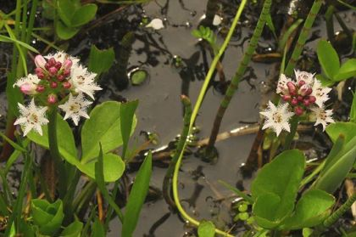
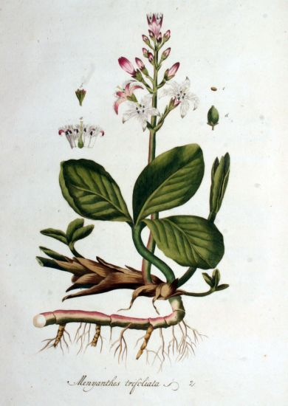
STOMACHIKA – AMARA: HOŘČINY
Vachta trojlistá (Hořký jetel)
Menyanthes trifoliata
Droga: folium (usušené kožovité listy)
Obsahové látky: hořčiny swerosid, loganin, foliamentin; rutin a třísloviny
U nás chráněná

Slide 15
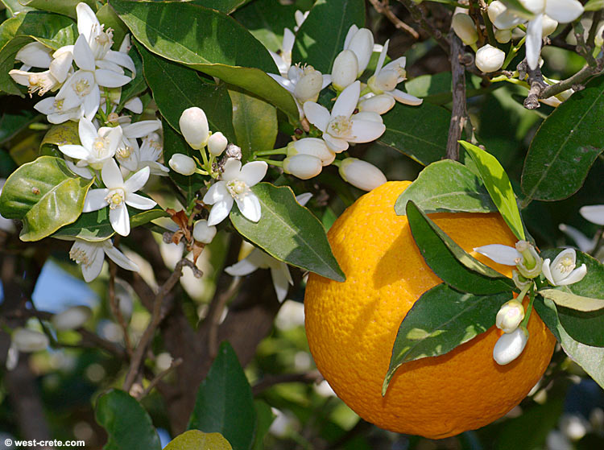
STOMACHIKA – AMARA: HOŘČINY
Pomerančovník čínský (Citrus sinensis )
Kříženec mandarinky a pomela
Droga: pericarpium (oplodí)
aetheroleum (destilací květů)
Obsahové látky: flavonoidy, silice, hořčiny, kumariny
Účinky: cholagoga, korigencia chuti a vůně, součást Hořké tinktury

Slide 16
KARMINATIVA
Drogy s obsahem silic
Silice působí především spasmolyticky a antisepticky, některé podporují vylučování žaludečních šťáv nebo stimulují žlučník
Terapie plynatosti dětí a dospělých
Lékopisná karminativa
ČL 2009:
Aqua carminativa
Aqua carminativa rubra
Carvi etheroleum | 0,1 g
Caryophylli etheroleum | 0,1 g
Cinnamomi etheroleum | 0,1 g
Foeniculi etheroleum | 0,1 g
Macidis etheroleum | 0,1 g
Mentae piperitae etheroleum | 0,1 g
Citronellae etheroleum | 0,5 g
Coriandri etheroleum | 0,5 g
Citri etheroleum | 1,0 g

Slide 17
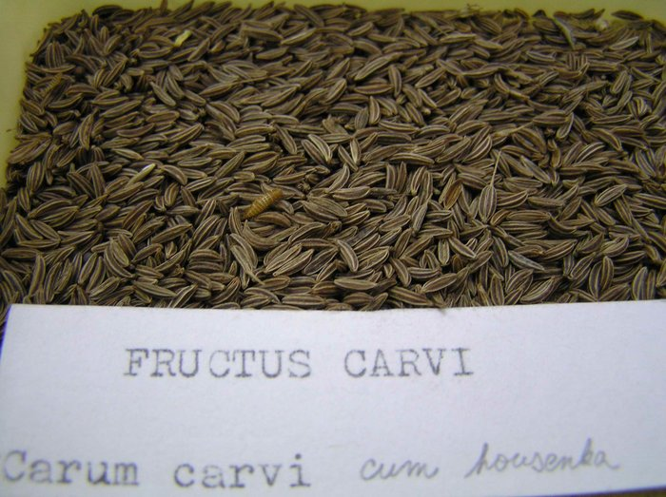
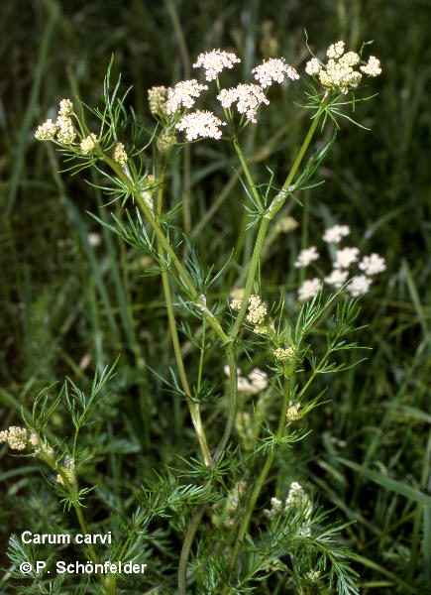
KARMINATIVA
Kmín kořenný (Carum carvi)
Droga: fructus, aetheroleum
(sušený plod, vydestilovaná silice)
Obsahové látky: silice karvon, limonen, karveol, myrcen (ve zralých plodech převažuje karvon), olej, škroby, proteiny
Použití: cholagoga a stomachika-amara, běžná kořenina (pekařství)

Slide 18
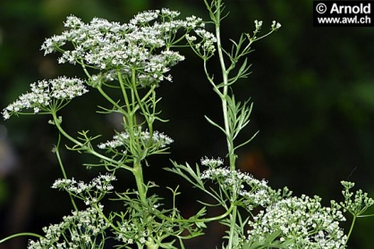
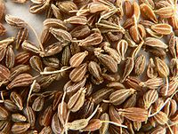
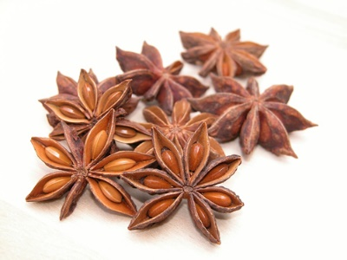
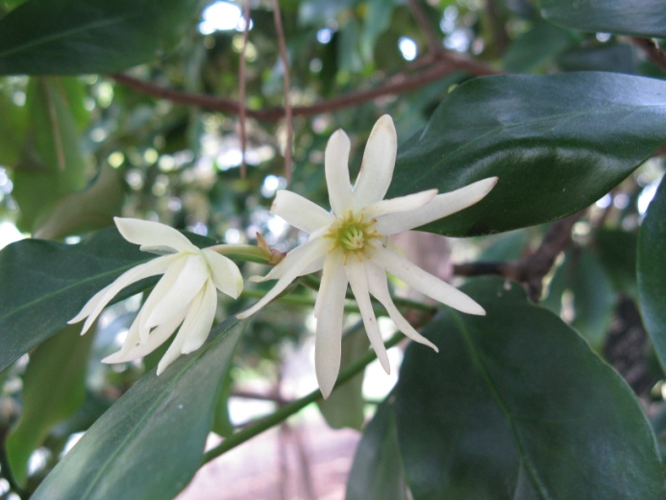
KARMINATIVA
Bedrník anýz (anýz vonný)
Pimpinella anisum
Droga: fructus
Obsahové látky: silice, olej, škrob, proteiny
Použití: expektorans
Badyáník pravý (Illicium verum)
Droga: Anisi aetheroleum – destilací Fructus anisi stellati

Slide 19
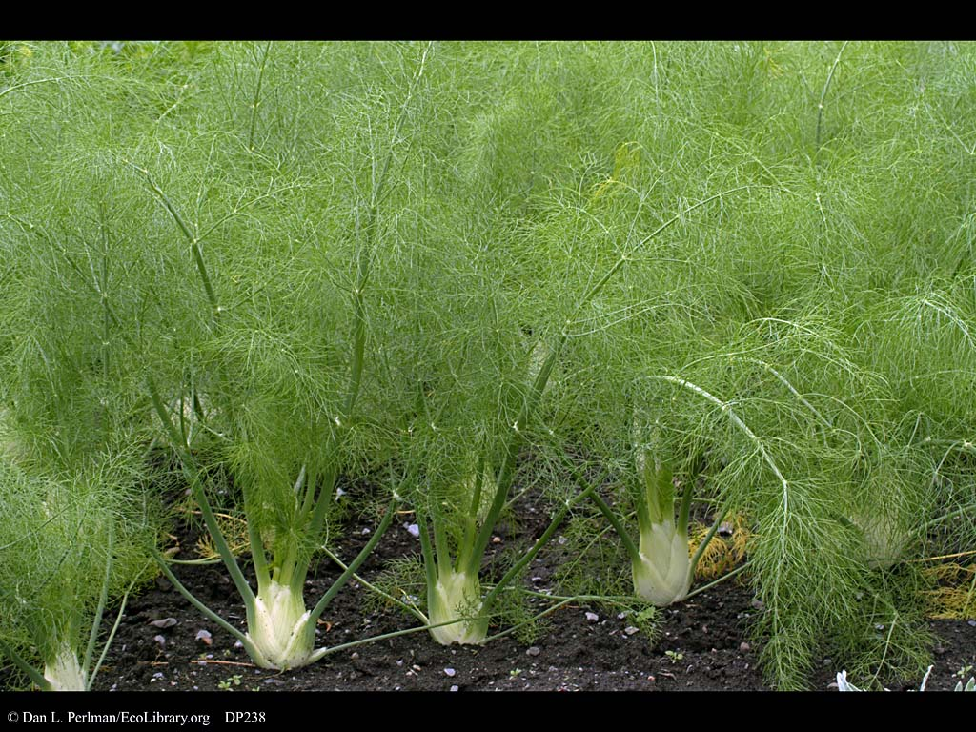
KARMINATIVA
Fenykl obecný
Foeniculum vulgare
Droga: fructus, aetheroleum
Obsahové látky: silice trans-anethol, methylchavikol, fenchon, anisaldehyd, olej, škrob, proteiny
Použití: expektorans, spasmolytikum
Vysoké dávky dráždí hladký sval střeva, vyvolávají překrvení pánve

Slide 20
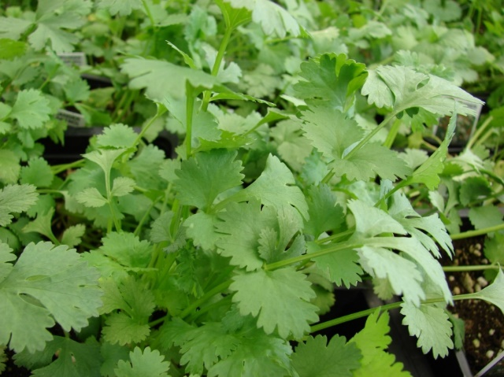
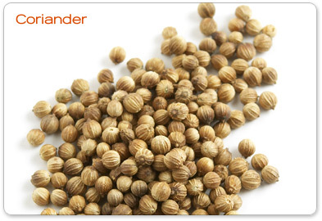
KARMINATIVA
Koriandr setý (Coriandrum sativum)
Droga: fructus, aetheroleum
Obsahové látky: silice, olej, škrob, proteiny
Použití: korigens (linalol)
Sbírají se pouze zcela zralé plody (nezralé po usušení zapáchají)

Slide 21
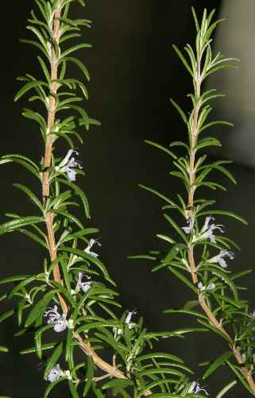
KARMINATIVA
Rozmarýn lékařský
Rosmarinus officinalis
Droga: folium, aetheroleum
Obsahové látky: silice, třísloviny, flavonoidy, triterpenické kyseliny
Použití: stomachikum - amarum, lokálně derivans

Slide 22
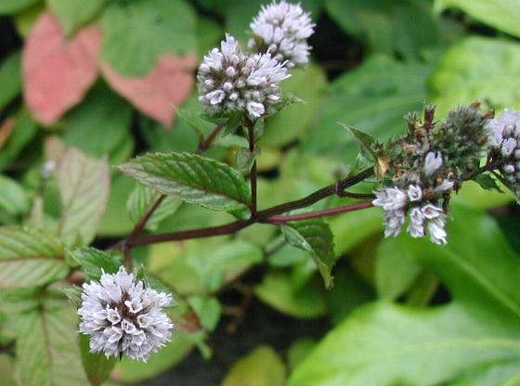
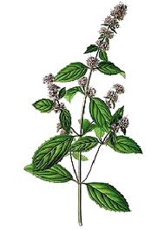
KARMINATIVA
Máta peprná
Mentha x piperita
Droga: Menthae piperitae herba, aetheroleum
Obsahové látky: silice menthol, menthon, piperiton, jasmon, třísloviny, flavonoidy
Obsah menthofuranu je nežádoucí
Účinek: Spasmolytikum, cholagogum, antioxidant, korigens chuti a vůně
Menthol – lokální anestetikum, antipruriginózum, derivans

Slide 23
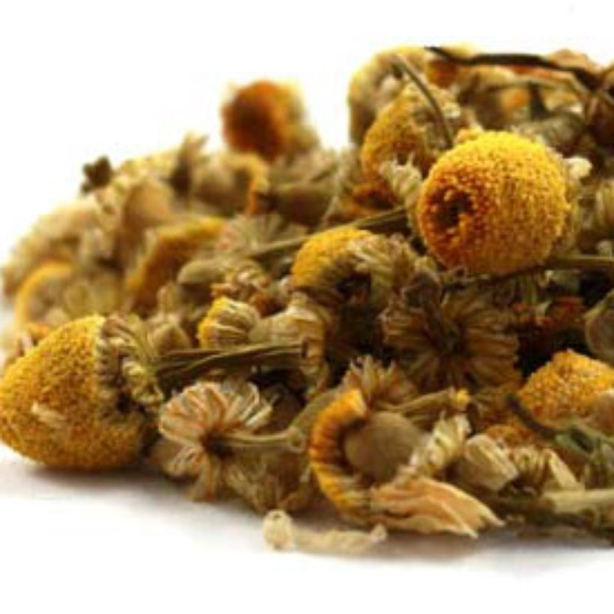
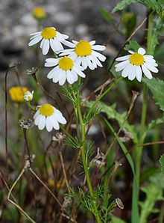
KARMINATIVA
Heřmánek pravý
Chamomilla recutita
Droga: Chamomillae vulgaris flos, aetheroleum
Obsahové látky: silice, flavonoidy, kumariny
Účinek: spasmolytický, antiflogistický, diaforetikum, digestivum, stomatologikum, dermatologikum, kosmetikum

Slide 24
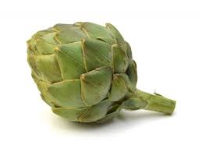
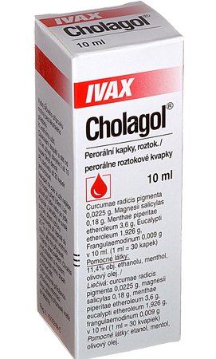
CHOLAGOGA
Choleretika a cholekinetika (účinek drog bývá kombinovaný)
Menthae piperitae herba – silice
Curcumae rhizoma – silice, barvivo kurkumin
Cynarae fructus – hořčina cynarin, flavonoidy
Taraxaci radix cum herba – hořčiny, flavonoidy, inulin
Inulae radix (Oman pravý) – inulin, hořčiny, silice
HVLP: Cholagol gtt. Curcumae longae rhizomatis pigmenta 0,0225 g Magnesii salicylas tetrahydricus 0,18 g Menthae piperitae etheroleum 3,6 g Eucalypti etheroleum 1,926 g Frangulaemodinum 0,009 g v 10 ml

Slide 25
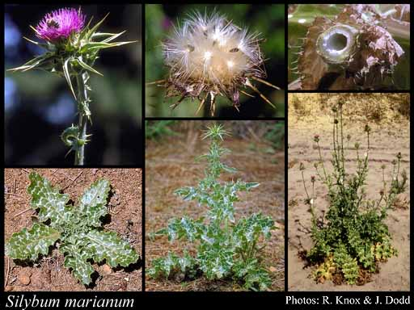
HEPATOPROTEKTIVA
Ostropestřec mariánský
Silybum marianum
Droga: Fructus cardui mariane (sušené tmavohnědé nažky)
Obsahové látky: flavonolignany: komplex silymarin (silybin,silykristin,silydianin), olej (kys. linolová, olejová, tokoferol)
Použití: při otravách, hepatitidách, chronických onemocněních jater
MÚ: pohlcují volné radikály, inhibují činnost oxidáz a peroxidáz, váží se na buněčné membrány, pronikají do buněčných jader, kde stimulují syntézu bílkovin (= regenerace buněk a tvorba nových jaterních enzymů)

Slide 26
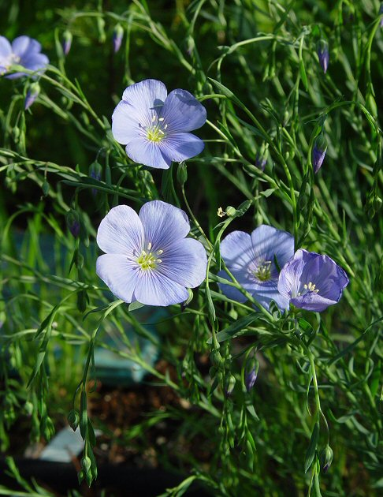
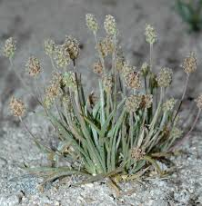
OBJEMOVÁ LAXATIVA
Obsahují nestravitelné bobtnavé látky
Pro účinek nezbytný vysoký příjem vody
Agar (ruduchy)
Polysacharidy agaróza, agaropektin
Tragant (Astragalus gummifer, Kozinec)
Polysacharidy tragakanthin, basorin
Lini semen (Linum usitatissimum)
Sliz, olej (linolová, linolenová, olejová kys.), v čerstvém semeni kyanogenní glykosid linamarin –sušením se rozkládá
Psylli semen (Plantago ovata, Jitrocel vejčitý)
Sliz, olej, antiflogistický aukubin

Slide 27
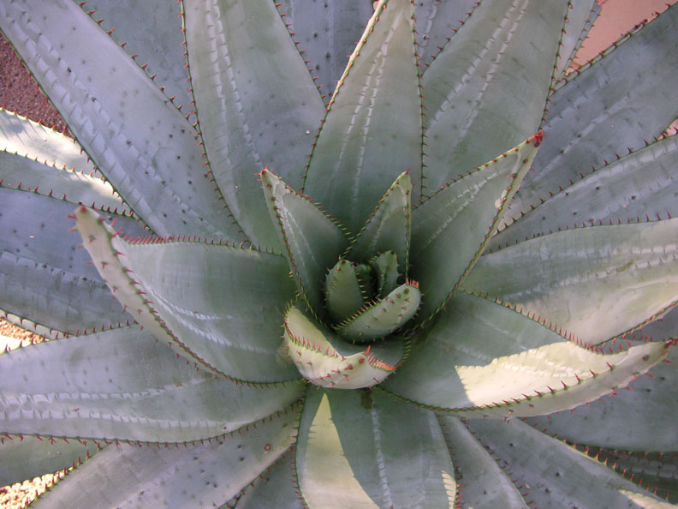
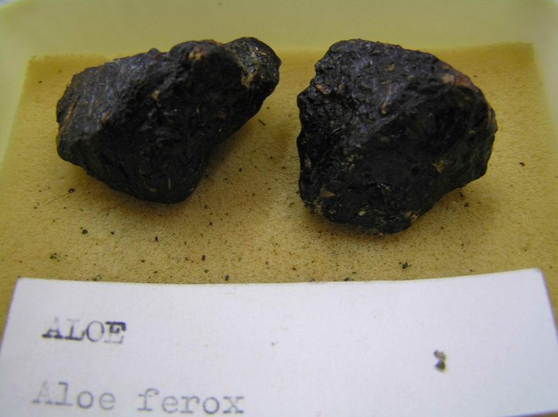
DRÁŽDIVÁ LAXATIVA
Aloe
Droga: zahuštěná šťáva listů
Obsahové látky: antrachinony aloin, aloinosid, aloeemodin
Účinek za 8-12 hod
amarum a choleretikum
Čerstvá šťáva – na rány a popáleniny
NÚ: Vyšší dávky -překrvení pánve
- dráždí také ledviny a horní části GIT
- vylučují se mateřským mlékem
Nevhodné pro dlouhodobé užívání

Slide 28
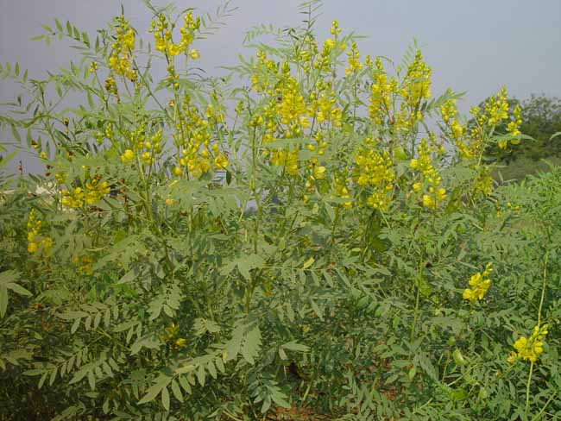
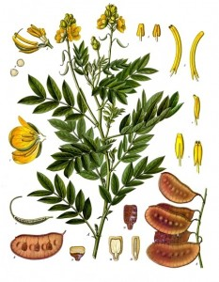
DRÁŽDIVÁ LAXATIVA
Kasie úzkolistá (Senna)
Cassia angustifolia, C. acutifolia
Droga: folium, fructus
Obsahové látky: antrachinony sennosidy, aloeemodin
Pryskyřice – NÚ: křeče, spasmy GIT
Fructus neobsahuje pryskyřice, má menší obsah antrachinonů, vyšší podíl glykosidů = jemnější laxans
Nejvhodněji macerát (↓ extrakce pryskyřic)

Slide 29
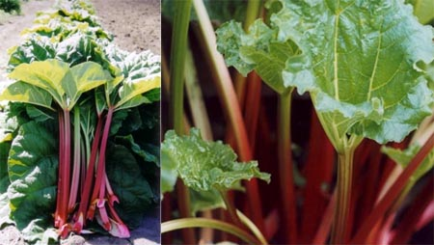
DRÁŽDIVÁ LAXATIVA
Reveň dlanitá (rebarbora)
Rheum palmatum
Droga: radix
Obsahové látky: rhein, rheidin, třísloviny
Nízké dávky = antidiarhoikum
Vyšší dávky = laxans

Slide 30
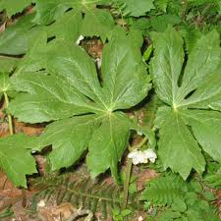
DRÁŽDIVÁ LAXATIVA
Noholist štítnatý
Podophyllum peltatum
Droga: radix, resina
Obsahové látky: lignany – podofylotoxin, α- a β-peltatin
Dále cholagogum
Cytostatikum, antivirotikum
Polosyntetické deriváty: etoposid, teniposid (malobuněčný Ca, Ca varlat, leukémie, lymfomy)
MÚ: inhibitor polymerace tubulinu
MÚ: inhibitor topoizomeráz

Slide 31
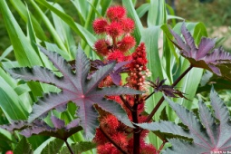
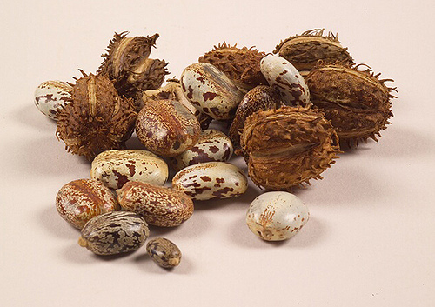
DRÁŽDIVÁ LAXATIVA
Skočec obecný
Ricinus communis
Droga: Ricini semen, oleum
Obsahové látky: triacylglyceroly, kys. olejová, linolová, palmitová
Alkaloid ricinin a protein ricin – v oleji nejsou přítomny (je povařen)

Slide 32
ANTIDIARHOIKA
Adstringencia = drogy s obsahem tříslovin
Třísloviny se vnořují mezi vlákna kolagenu, denaturují proteiny stěny střevní a tvoří tak hydrofóbní film, který nepropustí vodu do lumen střeva
Čajovník čínský(Thea sinensis) - folium
Řepík lékařský (Agrimonia eupatoria) - herba
Mochna nátržník (Potentilla erecta) - radix
Ostružiník (Rubus fruticosus) - folium
Maliník (Rubus idaeus ) - folium
Jahodník (Fragaria vesca) - folium
Borůvka (Vaccinium myrtillus) - folium et fructus
Třísloviny také zevně – hemostyptika, dezinficiencia, v terapii akné, hemoroidů, povrchových ran…

Slide 33
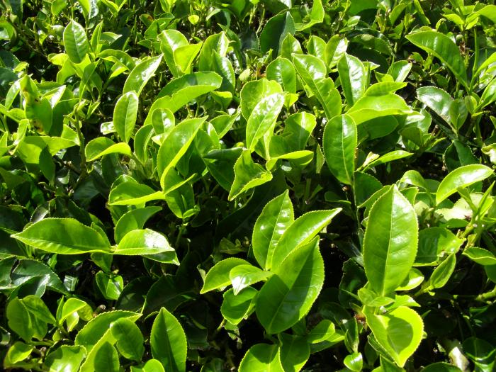
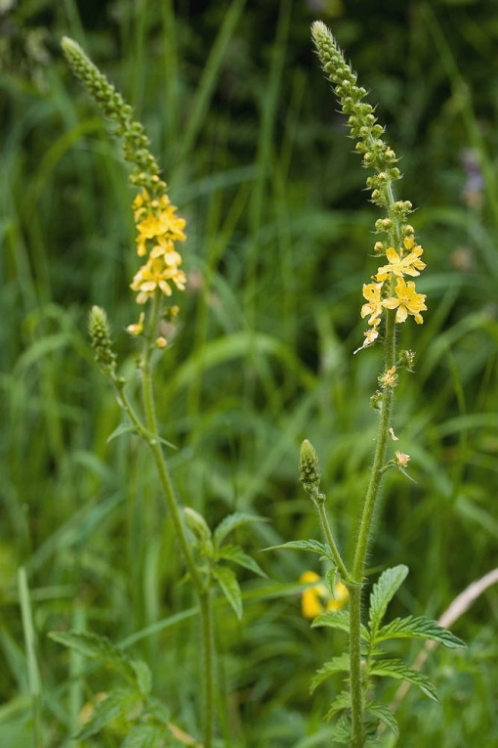
ANTIDIARHOIKA

Slide 34
ANTIDIARHOIKA
Pektiny – ovoce a ovocné šťávy
Zklidňující účinek na podrážděné střevo, adsorbens
Jablka, angrešt, rybíz
Mucilaginóza – drogy s obsahem slizu
Althaeae radix, Althaea officinalis (proskurník)
Malvae flos et folium, Malva sp. (sléz)
Opium – morfin má obstipační účinky

Slide 35
SEDATIVA, HYPNOTIKA
Meduňka lékařská (Melissa officinalis)
Droga: Melissae herba
Mučenka pletní (Passiflora incarnata)
Droga: Passiflorae herba
Chmel otáčivý (Humulus lupulus)
Droga: Humuli strobilus
Třezalka tečkovaná (Hypericum perforatum)
Droga: Hyperici herba
Kozlík lékařský (Valeriana officinalis)
Droga: Valerianae radix
Aloisie trojlistá (Aloisia triphylla)

Slide 36
Antitusika
Proskurník lékařský ( Althae officinalis)
Droga: Althae radix
Podběl obecný (Tussilago farfara)
Droga: Farfarae folium
Jitrocel kopinatý (Plantago lanceolata)
Droga: Plantaginis folium
Sléz (Malva sp.)
Droga: Malvae flos

Slide 37
Expektorancia
Lékořice lysá (Glycyrrhiza glabra)
Droga: radix
Prvosenka jarní (Primula veris)
Droga: radix
Divizna sápovitá (Verbascum phlomoides)
Droga: flos
Břečťan ovíjivý
Droga: herba
Tymián obecný (Mateřídouška obecná, Thymus vulgaris)
Droga: herba
Mateřídouška úzkolistá (Thymus serpyllum)
Droga: herba
Blahovičník kulatoplodý (Eucalyptus globulus)
Droga: aetheroleum

Slide 38
Fytofarmaka při zánětu moč.cest
Diuretický účinek:
Kopřiva dvoudomá (Urtica dioica)
Droga: herba
Bříza bělokorá (Betula pendula)
Droga: folium
Přeslička rolní (Equisetum arvense)
Droga: herba
Antiseptický účinek:
Medvědice lékařská (Arctostaphylos uvaursi)
Droga: folium
Brusnice brusinka (Vaccinium vitis-idaea)
Droga: fructus
Celík zlatobýl (Solidago virgaurea)
Droga: herba

